Slide 1
CAPITOLO 5 PORTAFOGLIO, GERARCHIA E ARCHITETTURA DI MARCA

Slide 2
ARGOMENTI TRATTATI
LA MATRICE MARCHE-PRODOTTI
I RUOLI NEL BRAND MIX
LA GERARCHIA DELLE MARCHE
L’ARCHITETTURA DI MARCA
ORGANIZZAZIONE E SISTEMA DI GESTIONE DELLA MARCA

Slide 3
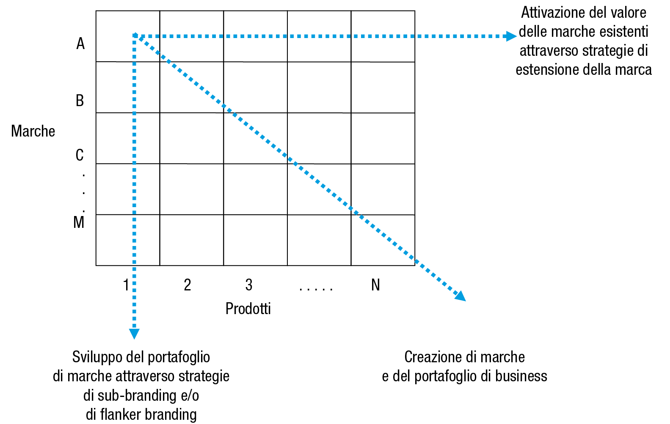
LA MATRICE MARCHE-PRODOTTI
Al fine di comprendere l'organizzazione del brand mix aziendale, è utile premettere un inquadramento del tema delle relazioni fra marche e prodotti mediante la matrice rappresentata, che propone in un'unica raffigurazione le marche di cui l'impresa si avvale e i prodotti da essa offerti.

Slide 4
nelle righe si leggono i prodotti commercializzati con la medesima marca
nelle colonne si leggono, invece, le marche utilizzate per competere in ogni linea di prodotti
la diagonale dello schema rappresentato nella figura evidenzia, infine, l'attuazione di strategie di crescita fondate sulla creazione di nuove marche per ampliare il portafoglio di business.

Slide 5
Nell'analisi delle strategie di branding è utile fare riferimento a due dimensioni: l'ampiezza e la profondità. La strategia di branding è ampia allorché la medesima marca è applicata a diverse linee di prodotti, mentre è profonda nel caso in cui i vari prodotti offerti dall'impresa nella medesima linea sono contraddistinti da marche diverse.
Un brand mix dev'essere valutato in base alla sua capacità di massimizzare la brand equity complessiva, nel senso che nessuna marca che ne fa parte dovrebbe danneggiare le altre. In buona sostanza: il brand mix ottimale è quello in cui ogni marca, in combinazione con le altre, massimizza il valore collettivo.

Slide 6
L'ampiezza della strategia di marca
l'ampiezza della strategia di branding fa riferimento al numero e alla natura dei diversi prodotti associati alla marca o alle marche offerte da un'azienda. Sotto questo profilo, le decisioni che il management è chiamato ad assumere attengono a:
• le linee di prodotti in cui articolare la gamma aziendale
le varianti nell'ambito di ciascuna linea.

Slide 7
In ordine alla prima decisione, che si traduce nell'ampiezza del product mix, le valutazioni aziendali sono influenzate da molteplici fattori. Sintetizzando al massimo, tali fattori sono riconducibili:
all'attrattività della categoria merceologica con riferimento alla dinamica della domanda primaria che la caratterizza
al livello di rivalità fra le marche già presenti
﻿al potere contrattuale esercitabile dall'impresa nei confronti di fornitori e acquirenti
alla presenza di eventuali prodotti sostitutivi
all'altezza delle barriere all'entrata
alla dinamica dei fattori ambientali

Slide 8
La profondità della strategia di marca
Le imprese che sviluppano la dimensione della profondità vengono dunque a operare con una pluralità di marche nell'ambito della medesima linea di prodotti. Tali marche compongono quello che è denominato portafoglio di marche, mentre la strategia che ne è alla base è anche denominata «multiple branding».
La letteratura propone varie argomentazioni riguardo ai vantaggi connessi a una maggiore o minore profondità della strategia di marca.
Queste divergenze si riflettono anche nella pratica aziendale, dove imprese relativamente simili e che competono nella medesima categoria non di rado assumono decisioni radicalmente diverse.

Slide 9
Volendo individuare le variabili da porre a base della decisione sulla profondità, è possibile ricondurle alle seguenti:
i segmenti di domanda e/o le aree geografiche a cui l'impresa intende indirizzare la propria offerta;
la concorrenza interbrand, con riferimento alla misura in cui le marche in portafoglio competono tra loro;
il posizionamento, avendo riguardo soprattutto alle percezioni riferite alla qualità e al prezzo di ciascuna marca e alla relativa influenza reciproca.

Slide 10
I ruoli nel brand mix
L'efficace gestione dell'insieme di marche che fanno capo all'azienda implica normalmente che a ognuna di esse sia attribuito un ruolo specifico. Tale ruolo è definito analizzando non tanto l'aspetto dato dal naming del prodotto, quanto piuttosto il posizionamento scelto per la marca. Il posizionamento può essere analizzato in prospettiva esterna, ossia con riferimento alle altre marche presenti sul mercato, oppure in prospettiva interna, cioè con riferimento al posizionamento degli altri brand che fanno parte del mix aziendale.

Slide 11
La gerarchia delle marche
La gerarchia di marca è uno strumento di sintesi della strategia di branding. Evidenziando le relazioni fra i vari prodotti dell'azienda, la gerarchia consente di fotografare la strategia di gestione della marca. In termini più precisi, la gerarchia si fonda sull'assunto che un prodotto possa essere contraddistinto in modo diverso a seconda del numero di segni di riconoscimento impiegati - nuovi o esistenti che siano - e del modo in cui essi vengono combinati. Dato che alcuni elementi contribuiscono alla creazione di più marche, la gerarchia può rendere evidenti eventuali rapporti di filiazione fra un prodotto e l'altro.

Slide 12
I livelli della gerarchia
Per indicare i livelli della gerarchia di marca, è stata proposta una pluralità di denominazioni, il che peraltro concorre non poco ad accrescere la confusione. I termini «gerarchia» e «livelli», dunque, non stanno a indicare necessariamente l'importanza della marca considerata, quanto piuttosto la sua portata: questa è massima nel caso in cui sia l'intera azienda a essere considerata; è invece minima qualora la marca contraddistingua uno specifico modello di prodotto. Il livello più alto è dato dal corporate brand, cioè da quella marca che segnala tutti i prodotti abbinati al medesimo gruppo aziendale e che spesso coincide con la ragione sociale. Per motivi legali, è spesso indicata sulla confezione del prodotto, sebbene talvolta possa comparire il nome di una società affiliata o lo stabilimento di produzione.

Slide 13
Le caratteristiche dei livelli gerarchici
Avviando l'analisi dalla sommità della gerarchia, per semplicità utilizziamo la denominazione «marca corporate» per riferirci indifferentemente alla marca del gruppo e a quella aziendale, sul presupposto che sono ben pochi i consumatori che distinguono i due o che sono al corrente delle imprese o divisioni che fanno parte di un gruppo. La rilevanza della marca corporate discende dal fatto che un fattore che svolge un ruolo rilevante nelle decisioni d'acquisto dei consumatori è costituito dalla reputazione aziendale, intesa come insieme di associazioni mentali concernenti l'impresa produttrice del bene o servizio presenti nella memoria dei vari stakeholder.

Slide 14
La marca corporate ha valore quando l'interlocutore conserva nella propria memoria associazioni forti, favorevoli e uniche. In questo caso, viene a determinarsi una corporate brand equity, nel senso che tale interlocutore reagisce a un'attività dell'azienda in modo più favorevole di quanto non farebbe se la stessa fosse svolta da un'azienda sconosciuta.

Slide 15
I family brand possono dunque rappresentare un efficace strumento per collegare associazioni comuni a più prodotti distinti, ma fra loro in qualche modo correlati, il che contribuisce a ridurre i costi connessi all'introduzione di un nuovo prodotto, incrementandone anche la probabilità di accettazione.

Slide 16
La marca singola (product brand) è applicata a uno specifico prodotto, sebbene questo possa essere offerto in numerose varianti. Il fondamentale vantaggio del product brand è rappresentato dalla possibilità di personalizzare sia la marca sia il programma di marketing in risposta alle specifiche esigenze del target di clientela al quale si indirizza. Inoltre, si minimizza il rischio che eventuali vicissitudini negative concernenti il prodotto si riverberino sull'azienda e sulle altre marche da essa commercializzate.

Slide 17
Il modificatore della marca serve a comunicare differenze reputate significative riguardo agli attributi e/o ai benefici di prodotti appartenenti alla stessa categoria e commercializzati con la medesima marca. La funzione tipica dei modificatori è quella di rendere evidenti le varianti in cui si presentano i prodotti contraddistinti dalla marca, in modo da soddisfare esigenze a livello micro e facilitare la copertura del mercato.

Slide 18
Il grado di sinergia tra il corporate brand e gli altri livelli della gerarchia, tra cui in particolare la marca individuale e i suoi modificatori, dipende dall' «architettura di marca» adottata dal gruppo aziendale o dall'impresa. Con questa espressione - che volutamente richiama l'idea di un edificio costruito secondo determinati criteri progettuali - ci si riferisce alla struttura organizzativa del brand mix, tramite la quale si specifica quale ruolo è svolto da ciascun brand, quali rapporti vi sono fra le diverse marche e come queste si distribuiscono a seconda dei contesti di prodotto/mercato.
L'architettura di marca

Slide 19
Un'efficace architettura di marca consente il perseguimento di numerosi obiettivi.
In primo luogo, aiuta l'impresa a disporre di marche forti, ossia dotate di elementi che le differenziano dalle altre, in grado di stimolare l'interesse della domanda e di ottenere risonanza presso i clienti.
In secondo luogo, l'architettura di marca aiuta a distribuire in modo corretto le risorse disponibili.
In terzo luogo, un'architettura di marca ben progettata dovrebbe consentire di creare sinergie.
L'architettura di marca dovrebbe poi rendere nitida la gamma dei prodotti offerti non solo ai clienti, ma anche ai dipendenti, ai distributori e ai vari partner con cui l'impresa interagisce.

Slide 20
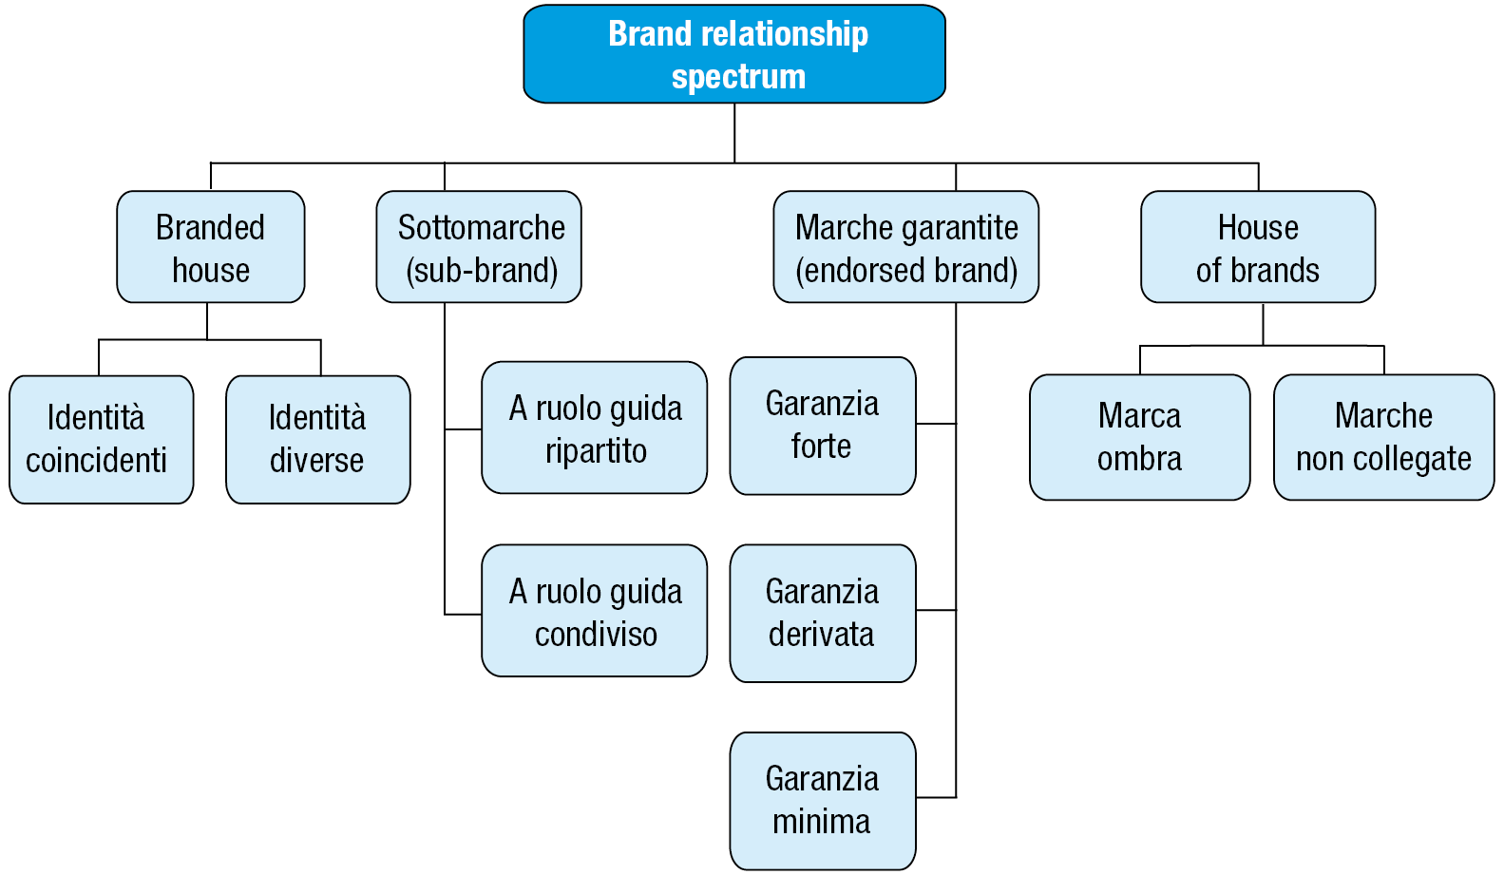

Slide 21
La branded house
La branded house prevede l'applicazione di un'unica marca, normalmente quella corporate, a tutti i prodotti offerti dall'impresa. Poiché la marca aziendale, in questo caso, ricopre ogni prodotto dell'impresa, essa viene anche denominata «marca ombrello».
Si tratta di un'opzione adottata con frequenza nel caso di realtà aziendali che dispongono di una gamma produttiva non particolarmente ampia e focalizzata su una o poche categorie merceologiche. Questo si verifica sia nel caso di realtà di dimensione medio-piccola, sia in quello di imprese di grande dimensione.

Slide 22
La house of brands
Come abbiamo visto, la house of brands si colloca all'estrema destra del brand relationship spectrum. Questa consiste nell'abbinare al portafoglio prodotti aziendale una molteplicità di marche non riconducibili al corporate o al company brand. Come appare evidente dalla denominazione, con questa opzione l'impresa diviene il contenitore - la casa, per l'appunto - di un'estrema varietà di marche.
Si noti che la pluralità di marche non è dovuta solo al fatto di competere in categorie i prodotto diverse, stante che anche all'interno della medesima categoria si riscontra-o casi di aziende che operano con più brand.

Slide 23
Le sottomarche
Quelle esaminate nelle diapositive precedenti sono le due opzioni che si collocano agli estremi del continuum rappresentato dal brand relationship spectrum. Come si è anticipato, esistono soluzioni intermedie che permettono di contemperare il vantaggio di un positivo trasferimento di valore da una marca già affermata a un nuovo prodotto aziendale e l'immagine distintiva di tale prodotto.
Una prima forma di compromesso può essere raggiunta mediante le sottomarche (sub-brand). Nel linguaggio comune, questo termine è sovente utilizzato per indicare marche che connotano prodotti di livello qualitativamente inferiore rispetto alla media e commercializzate a un prezzo aggressivo.

Slide 24
Le marche garantite
Dopo quella delle sottomarche, la seconda opzione di compromesso, che si colloca invece più vicina alla house of brands, è quella delle marche garantite (endorsed brand). In questo caso, il prodotto è identificato da un nome specifico, al quale però viene affiancata un'altra marca (corporate o company) che lo sostiene. Il nuovo prodotto è autonomo, ma l'azienda intende mettere in evidenza che dietro di esso vi è una marca che lo garantisce.

Slide 25
Le strutture organizzative di brand management
Nell'organizzazione sono molti i membri responsabili di decisioni in grado di influire sul valore della marca: brand manager, product manager, direttore marketing, responsabile commerciale, amministratore delegato e direttore generale. A questi, nei rispettivi ruoli e con specifiche mansioni organizzative, compete incanalare le decisioni e metterle a sistema, in una serie di processi organizzativi volti alla gestione della marca all'interno dell'impresa.

Slide 26
Nella nuova era digitale il brand manager dovrebbe rivestire un ruolo chiave di (orchestratore»", teso al coordinamento di compiti e mansioni molto più sfaccettate per il complesso processo di integrazione tra ecosistemi e touchpoint nella gestione del customer journey, «combinando le intuizioni derivanti da capacità interpretativa delle ricerche e pensiero creativo, approccio imprenditoriale e orientamento all'implementazione»", in un contesto sempre più globale.

Slide 27
A questo riguardo, l'empowerment da parte del top management svolge un ruolo cruciale perché il branding richiede:
﻿﻿ un coordinamento di alto livello forgiato da stretti rapporti con il vertice aziendale;
﻿﻿ un processo di verifica e allineamento continui con gli obiettivi di marketing, affinché siano in linea e supportino gli obiettivi aziendali e di business;
﻿﻿ un'integrazione dei silos organizzativi di marketing e degli altri dipartimenti;
﻿﻿ l'interdipendenza tra i team dedicati al brand a livello globale, regionale e locale.

Slide 28
Il brand manager: ruolo, competenze e attività
Le quattro wave sintetizzate nelle diapositive precedenti illustrano come nella progettazione e nelle strutture organizzative si rifletta la crescente consapevolezza dell'importanza della marca e di una corretta gestione del suo valore. Molte aziende, in un numero crescente di settori, abbracciando il concetto di gestione della marca hanno inserito un brand manager nell'organigramma aziendale.

Slide 29
La seconda wave può infatti essere considerata il suo periodo d'oro. La terza wave, nella quale emerge la necessità di un utilizzo più sistematico dei dati provenienti dal mercato, porta con sé il rischio di una riconversione del ruolo: da esperti di marketing a data analyst. Attualmente, poi, volume, velocità e varietà dei dati rappresentano la vera sfida per tutti brand manager. I big data provenienti dai più diversi touchpoint richiedono certamente nuove competenze tecniche e analitiche, ma non possono far perdere di vista al brand manager il quadro generale connesso al valore della marca, confinando tale ruolo a quello di un semplice analista anche in questa quarta wave, come accaduto nel periodo precedente, sebbene i dati da analizzare siano diversi da quelli dei periodi passati.

Slide 30
Evoluzione e rivoluzione del BMS e del brand management, solo ultimamente pro. vocate dalla trasformazione digitale, hanno evidenziato come non sia la prima volta che il sistema organizzativo delegato alla gestione di marca si trovi ad affrontare grandi mutamenti, anche di natura fortemente trasformativa; a essi il brand manager si è sempre adattato, rinnovando e rinnovandosi in termini di conoscenze, capacità, abilità e attitudini.

Slide 31
Il brand manager contemporaneo dev'essere in grado di lavorare in modo efficiente ed efficace all'interno di team interfunzionali, affinando la capacità di testare varie ipotesi decisionali attraverso gli esperimenti, sempre più essenziali per un brand management performante nell'economia digitale".
I brand manager dovranno dunque svolgere il ruolo loro assegnato, coordinando persone e risorse - all'interno e all'esterno dell'impresa - attorno a obiettivi di marca e aspirazioni personali e, al contempo, fungendo da esperti del territorio di marca all'interno del quale amplificarne il valore.

Slide 32
In conclusione, l'ampio spettro di interfacce organizzative, la varietà delle dimensioni di valutazione delle performance, le competenze presenti e future delineano cambiamenti significativi in atto nel ruolo del brand manager.
Per il brand manager rimarrà essenziale la capacità di comprendere le esigenze della domanda e i driver della soddisfazione del cliente, che direttamente possono incidere sull'offerta identificata dalla marca gestita, grazie anche a un progressivo affinamento delle tecniche di segmentazione basare su natural language processing e computer vision.

Slide 33
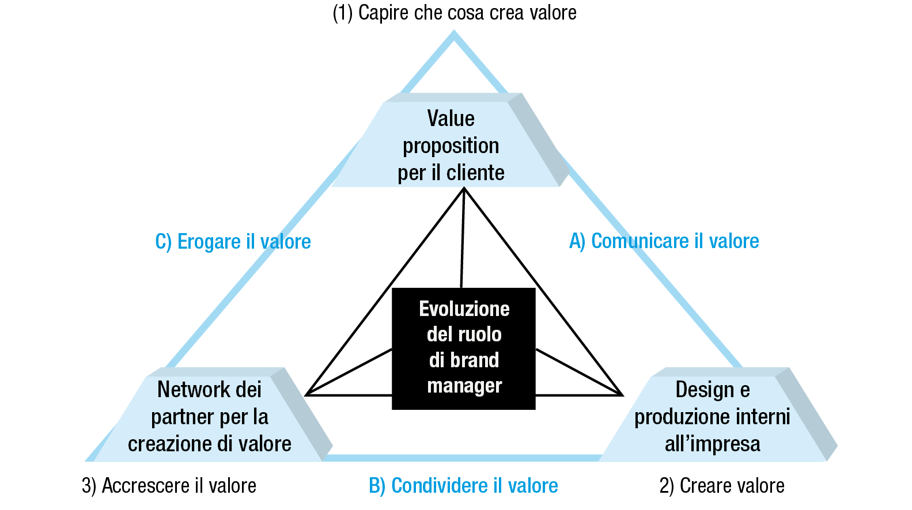

Slide 34
Il brand book
Per la creazione di un sistema di gestione del valore del brand è necessario formalizzare la visione aziendale della marca all'interno di un brand book contenente le linee guida per l'organizzazione (ossia le funzioni o i ruoli cui è delegato il compito di gestire, difendere e sviluppare la brand equity) e per i principali partner commerciali esterni (per esempio, le agenzie di comunicazione, i distributori, i marketplace ecc.).

Slide 35
Il documento persegue l'intento di realizzare quanto segue:
﻿ definire la visione aziendale del concetto di valore della marca e spiegare perché è importante;
﻿ descrivere i tratti di fondo delle marche che fanno capo all'azienda, con riferimento ai prodotti da esse contraddistinti e alle modalità con cui sono stati identificati e commercializzati (in base a quanto emerge dall'archivio storico dell'impresa oltre che dagli inventari più recenti);
﻿﻿ specificare il valore effettivo e quello desiderato in relazione a tutti i livelli della gerarchia di marca;
﻿﻿ definire le associazioni mentali rilevanti, comprese quelle che costituiscono elementi di parità e di differenza con i concorrenti, nonché i principali valori e il mantra, ossia la promessa fondamentale della marca;

Slide 36
﻿﻿ spiegare come viene misurato il valore della marca attraverso gli studi di tracking e le relative relazioni;
﻿﻿ suggerire come si dovrebbe gestire il valore della marca fornendo linee guida strategiche generali (per esempio, sottolineando la rilevanza dei moltiplicatori all'interno della brand value chain, di cui si tratterà nel Capitolo 8);
﻿ proporre possibili definizioni del programma di marketing fornendo le specifiche linee guida tattiche (per esempio, to do e to don't, griglie all'interno delle quali inserire i segni di riconoscimento, collocazioni suggerite o non ammesse ecc.);
﻿﻿ specificare il corretto trattamento della marca con riferimento alla confezione e alle comunicazioni tradizionali e digitali.

Slide 37
Il brand book può risultare più o meno corposo, in funzione della quantità di contenuti messi a disposizione. Al di là delle dimensioni, ciò che più conta è che esso contenga tutto quanto è considerato essenziale per il valore della marca, e per supportare le molteplici tipologie di utenti nella comprensione e nell'adozione delle linee guida proposte. Queste possono essere rese disponibili online, su siti web o social impiegati dalla marca. Indipendentemente dalle dimensioni o da dove venga collocato, il brand book deve contenere quattro parti fondamentali che attengono a:
﻿﻿ logo (simboli e logotipo);
﻿﻿ colore (con riferimento ai codici pantone);

Slide 38
﻿ aspetti tipografici (caratteri, formato, peso, interlinea, spaziatura delle lettere fondamentali per il tracciamento e le attività di search engine optimization);
﻿ immagini (in termini di tipo, composizione e qualità).
Anche se il documento potrebbe rimanere in parte invariato di anno in anno, è opportuno aggiornarlo con sistematicità al fine di fornire il profilo attuale o attualizzato della marca, della relativa identità e degli elementi dell'identità visiva su cui puntare, in modo da chiarirne eventuali opportunità e potenziali rischi. Modifiche nell'architettura di marca, introduzione di nuovi prodotti e di altre iniziative di marketing dovrebbero essere adeguatamente riportate dal brand book.

